Slide 1

高二—统编版—语文—第三单元
过秦论 贾谊
广州市第八十六中学 徐丽雪

Slide 2
过秦论 贾谊
【学习目标】
1.掌握本文的实词、虚词和句式，丰富文言文的语言积累。
2.理解本文写作目的和主要观点，学习作者思考社会问题的态度和方法。
3.学习本文铺排陈述的说理方法，鉴赏本文以赋体写史论的说理艺术。
4.熟读并背诵课文，培养以史为鉴的思维。

Slide 3
学习重点
1.背诵课文。
2.理解并积累文言实词、虚词和句式。
学习难点
1.结合课文词句的特点，归纳文言词法句法知识，逐步掌握文言文字词句运用规律。
2.了解贾谊对秦王朝迅速灭亡原因的分析，以及作者借古讽今，劝谏汉文帝施仁政在当时历史条件下的进步意义。
课时安排：3课时

Slide 4
第一课时
【学习任务】
1.了解贾谊其人以及秦统一前后的历史背景。
2.研读1-2自然段，积累实词、虚词，掌握句式。

Slide 5
了解背景
请同学们回忆学过的几篇课文《谏逐客书》《六国论》《阿房宫赋》，归纳出秦统一前后的历史背景。
学生作业展示、教师点评
明确：
秦为统一天下，招揽各处人才，并重用他们。战国时代，随着宗法制度的解体，各国竞相改革。秦国的商鞅变法最为彻底，功效卓著，秦国空前强大起来，于是以秦统一为主线的多年的兼并战争开始了，连年征战给人民带来了极大的灾难。最后秦兼并了六国。秦统一天下之后，对百姓横征暴敛，滥施严刑苛法，对异族大肆兴伐。它的暴政给人民带来了极大的灾难，民怨沸腾，终于在秦二世元年爆发了陈胜吴广起义。随着人民起义的风起云涌，中国历史上第一个统一王朝也是历时最短（16年）的王朝很快结束了。

Slide 6
作者简介
回忆这首诗：
宣室求贤访逐臣，贾生才调更无伦。
可怜夜半虚前席，不问苍生问鬼神。
——李商隐《贾生》
再读这首诗：
贾生才调世无伦，哭泣情怀吊屈文。
梁王坠马寻常事，何需哀伤付一生。
——毛泽东《七绝·贾谊》
贾谊是一个怎样的人？

Slide 7
贾谊简介
贾谊（前200—前168），西汉初期的政论家、文学家。世称贾太傅、贾长沙、贾生。洛阳（今河南省洛阳市）人。十八岁以能诵读诗书、善属文闻名于郡中。年二十提出改革制度的主张，表现出卓越的政治才能，得到汉文帝的赏识，但却因此受到守旧派的诋毁，被贬为长沙王太傅。贬谪后，虽身居闲职，仍心系朝事，后为梁王太傅。正如毛泽东诗中所讲，梁王落马而死，贾谊以为是自己失职，哭泣岁余，抑郁而终，年仅33岁。
主要文学成就是政论文,尤以《过秦论》《陈政事疏》《论积贮疏》最有名。

Slide 8
解题
过秦：指出秦的过失
论：表明文体是一篇议论文
“过秦”有什么深刻含义？

Slide 9
课文学习（第一段）
秦孝公据崤函之固，拥雍州之地，君臣固守以窥周室，有席卷天下，包举宇内，囊括四海之意，并吞八荒之心。当是时也，商君佐之，内立法度，务耕织，修守战之具，外连横而斗诸侯。于是秦人拱手而取西河之外。
据：占据
固：形作名，险要的地势
拥：拥有
固守：牢固地守卫
以：表目的
窥：窥视
席、包、囊：名作状，并吞
宇内、四海、八荒：均指天下

Slide 10
课文学习（第一段）
【译文】秦孝公占据崤山函谷关那样险固的地方，拥有雍州一带那样辽阔的地方,（秦国的）国君臣子牢固据守来窥探周王朝，有并吞天下，占领海内，控制全国的意图，吞并八方的野心。在那时候，商鞅辅佐他，对内订立法规制度，从事耕作纺织，修治防守和进攻的器械，对外实行连衡策略，使山东诸侯相互争斗。于是秦人毫不费力地夺取了西河之外的土地。
第一段：秦孝公时期,秦国势力崛起。

Slide 11
第一段背诵思路
诵读要求：
“席卷、包举、囊括”等句以加大气势而读。
尝试写出自己的背诵思路（画出思维导图）。
思路点拨：第一段从哪几个方面写秦国势力的崛起？
地利：据崤函之固、拥雍州之地。
人和：君臣固守以窥周室。
政通：内立法度，务耕织，修守战之具。

Slide 12
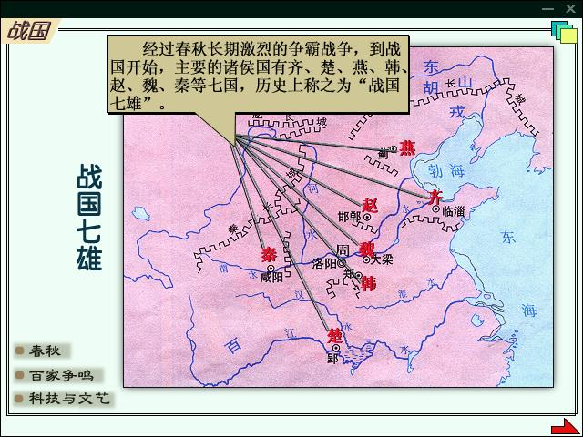
此时的秦国也就是“七雄”之一而已

Slide 13
课后作业
1.按要求在书本上标注出第二、三、四自然段的字词句。
2.在熟读的基础上背诵课文第一段。

Slide 14
谢谢观看！

Slide 15
高二—统编版—语文—第三单元
《过秦论》第一课时答疑
广州市第八十六中学 徐丽雪

Slide 16
问题一：《谏逐客书》《阿房宫赋》《六国论》等文章都是以秦统一中国的这段史实为创作背景，从不同角度看问题就会有不同的观点。你从这几篇文章的学习中看到了秦怎样的一段历史？

Slide 17
春秋战国时期，秦为统一天下，招揽各处人才，并重用他们。借助商鞅变法，经过五代王的努力，逐步走向强大并最终吞并了六国实现了中国的统一。但秦统一中国后，秦始皇后期变得更加昏庸，实行暴政，奢华无度。秦二世更是只知玩乐，残暴待民。民不聊生，引发了陈胜、吴广带领的农民起义，刘邦乘势而为，灭了秦朝。

Slide 18
问题二：本文大量采用骈偶句，在语言表达上颇具“赋”的特点。请在第一段和第二段中各找一例，简要分析其表达效果。
第一段中“席卷天下，包举宇内，囊括四海之意，并吞八荒之心”，运用同义或近义词组成对偶、排比，突出秦的虎狼气势，而无板滞之感。
第二段中“南取汉中，西举巴、蜀，东割膏腴之地，北收要害之郡”，用几个结构相似的短语或句子组成排比，强调秦国国力日盛，疆域日广。

Slide 19
问题三：根据本课所学内容，推测贾谊写这篇文章的目的是什么。
秦始皇统一天下之后，为了享受而横征暴敛，为了修城造宫而滥征民力，为了钳制思想而焚书坑儒，为了防止人民反抗而实行严酷的刑罚，终于导致农民大起义，秦朝迅速灭亡。
西汉初期，经历了春秋战乱到楚汉战争，社会经济遭到了极大的破坏，土地荒芜，人民流亡，人口减少，经济凋敝。贾谊的《过秦论》正是针对这种现实而写。他希望汉统治者能吸取秦灭亡的教训，推行“仁政”以求经济发展，社会安定。即所谓“前事不忘后事之师”也。名为“过秦”，实是“戒汉”。

Slide 20
谢谢观看！

